Slide 1
GERİLEME DEVRİ
KPSS’YE HAZIRLIK
ARİF ÖZBEYLİ
www.tariheglencesi.com
Youtube Kanalı: tariheglencesi

Slide 2
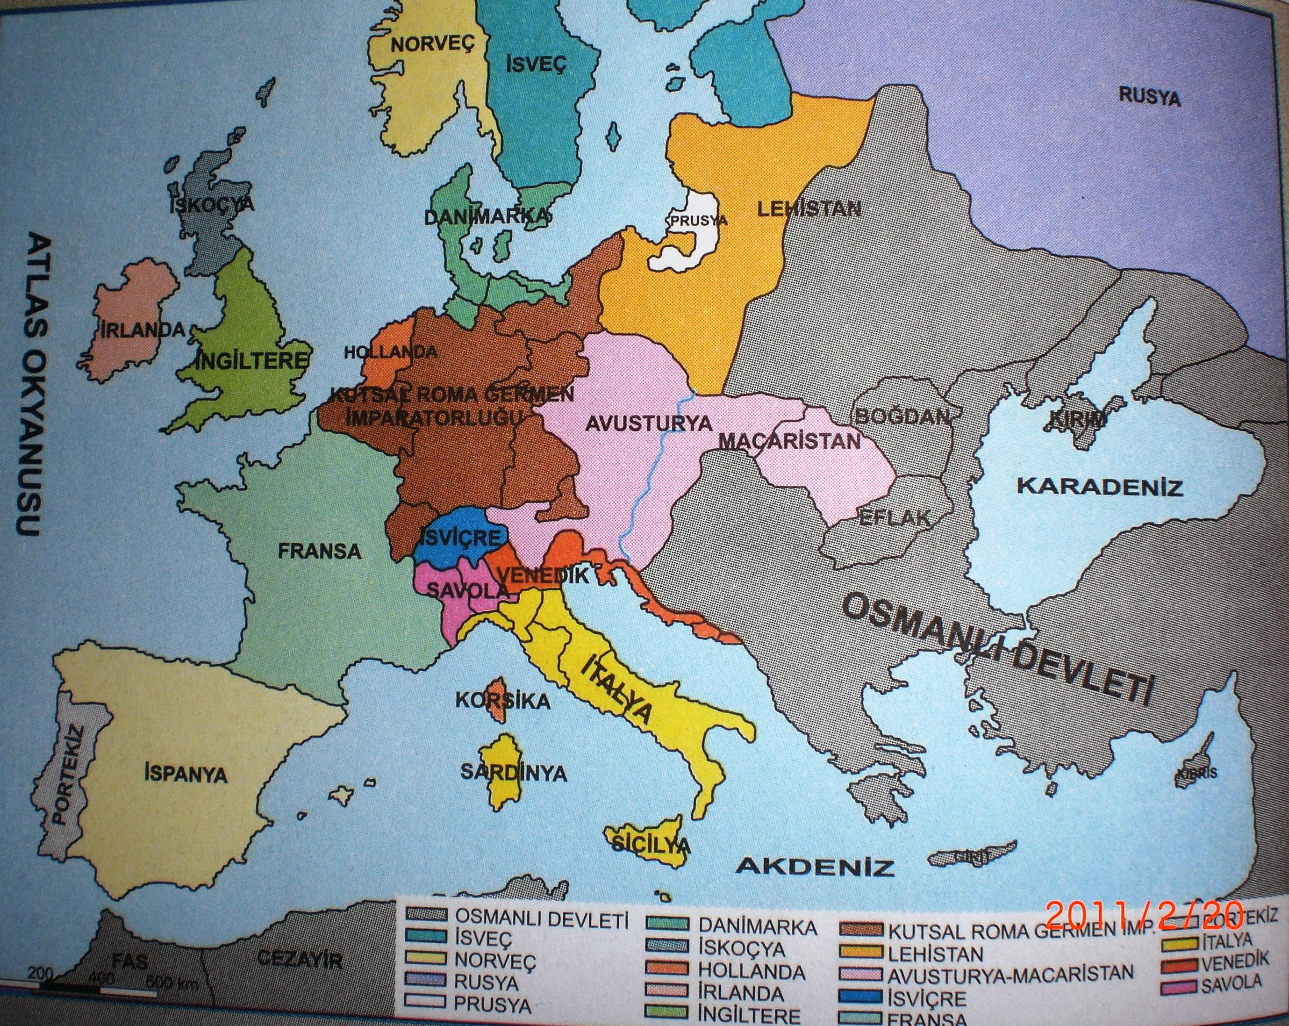
Avrupa’da Düşünce ve Ekonomi Alanındaki Gelişmeler
1. Avrupa Devletleri’nin Genel Durumu

Slide 3
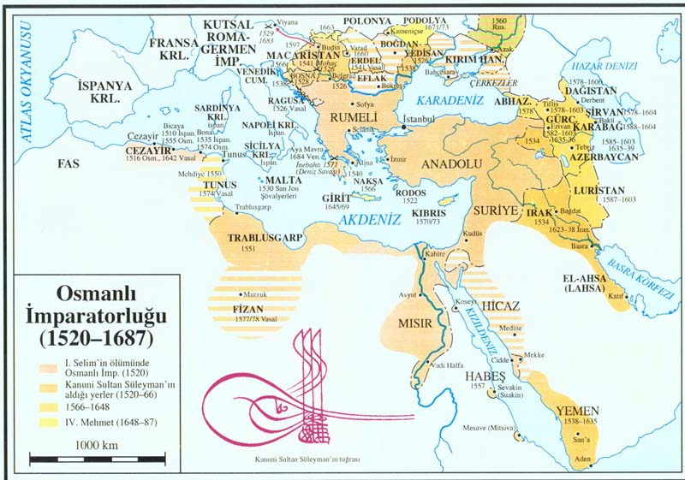

Slide 4
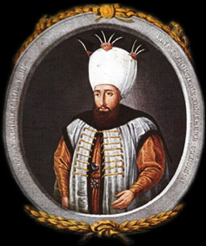
III.Ahmet (1703-1730)
Tahta Geçme Yaşı: 29.8
Saltanat Süresi:27.1
Saltanat Sonundaki Yaşı:56.9
Ölüm Yaşı:62.5

Slide 5
3-Karlofça’dan Küçük Kaynarca’ya
a-Kaybedilen Toprakları Kurtarma Çabaları
1711 Osmanlı-Rus Savaşı
Poltava Savaşı’nda Ruslara yenilen İs-veç kralı XII. Şarl kaçarak Osmanlı topraklarına sığındı. Takip eden Rus kuvvetlerinin Osmanlı topraklarına saldırması üzerine İstanbul antlaşması ile kaybettiği toprakları geri almak isteyen Osmanlı Devleti Rusya’ya savaş ilan etti. Yapılan Prut Antlaşması ile Azak kalesi ve çevresi geri alındı.

Slide 6
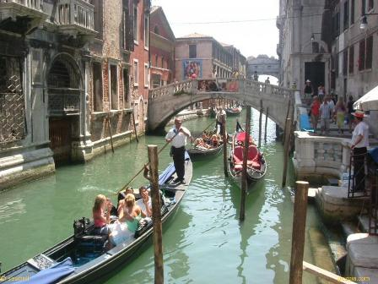
1715-1718 Osmanlı-Venedik ve Avusturya Savaşı
Karadağ isyanını destekleyen Venedik, Mora’da da Rumlara baskı yapıyordu. Rumlar Osmanlı Devleti’nden yardım istedi.

Slide 8
Karlofça’da kaybettiği yerleri geri almak isteyen Osmanlı Devleti Venedik’e savaş açtı. Mora’yı Venediklilerden aldı. Sıranın Kendisine geleceğini düşünen Avusturya’da savaşa girdi. Osmanlı Devleti Avusturya cephesinde başarılı olamadı. Kuzey Sırbistan,Belgrad, Küçük Eflak ve Temeşvar’ı kaybetti. Venedik ve Avusturya ile Pasarofça Antlaşması imzalandı.

Slide 9
Buna göre Avusturya’nın aldığı yerler Avusturya’ya bırakıldı, Mora Osmanlılara verildi. Osmanlı Devleti’nin Avrupa’ya açılan kapısı konumundaki Belgrad’ın elden çıkmasıyla Balkanlar Avusturya tehlikesine karşı açık hale gelmiştir.

Slide 11
Osmanlı-İran İlişkileri
Rus Çarı I.Petro, özellikle Prut Savaşı’nda Osmanlı Devleti’ne yenilerek Karadenzi ve Balkan topraklarında genişleyeme-yeceğini anlayınca yönünü İran’a çevirdi. İran’ın karışıklık içinde olduğunu öğrenen Rus Çarı I. Petro bu karışıklıktan yararlanarak İran’a girdi ve İran’ın kuzeybatı eyaletlerini ele geçirdi.

Slide 12
Osmanlı Devleti Rusya’yı bölgeden uzaklaştırmak ve yayılışını engellemek amacı ile İran Seferi’ne çıktı. İran’ın Kafkasya topraklarına girerek Rusya’nın daha güneye inmesini engelledi.

Slide 13
Fransa’nın araya girmesi iki devlet arasında İstanbul Antlaşması (1724) yapıldı. Bu antlaşmaya göre İran’ın Kafkasya toprakları iki ülke arasında paylaşıldı.
Bu paylaşımı kabul etmeyen İran ile Osmanlı Devleti arasındaki savaşlar 1779 yılına kadar devam etti.
1732’de Ahmet Paşa Antlaşması
1736’da İstanbul Antlaşması imzalandı.
1746 yılında da Kerden Antlaşması imzalandı.
Bu antlaşmalarda Kasr-ı Şirin Antlaşması esas alınmıştır.

Slide 14
b-Barış Siyaseti
Osmanlı tarihinde 1718-1730 yılları arasına Lale Devri denir. Pasarofça Antlaşmasından sonra Osmanlı Devleti, batıda barış siyaseti izlemiştir. Bu amaçla ilk defa Avrupa’nın belli başlı merkezlerde geçici elçilikler kurmuşlardır. (Viyana, Paris, Londra v.b. Yirmisekiz Mehmet Çelebi Paris elçisi olarak atanmıştır. Anılarını anlattığı Paris Seyahatnamesi adlı eseri yazmıştır.)

Slide 15
Bu dönemde matbaa kurulmuştur. Matbaa da ilk basılan eser Van Kulu Lügatidir. Doğu klasikleri Türkçe’ye çevrilmiştir. İtfaiye bölüğü kurulmuştur. Kağıt ve kumaş fabrikası açılmıştır.

Slide 16
2016-KPSS-ÖNLİSANS

Slide 17
CEVAP: A

Slide 18
Kağıthane ve Sadabat

Slide 19
2008-ORTAÖĞRETİM

Slide 20
CEVAP: B

Slide 21
2011-LYS

Slide 22
CEVAP: B

